Slide 1
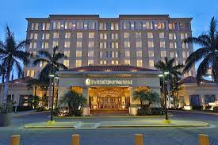
Índice
HospeDate S.A.
Empresa – Contexto y Problema Comercial
Objetivos – Contexto Analítico
Análisis Exploratorio de Datos
Primera Conclusión
Algoritmos de Clasificación – Métricas
Conclusiones Finales
Autores: Kevin Cruz y
Mauro Nicolas Rivero

Slide 2


Contexto Comercial
Problema Comercial
El rubro hotelero está sujeto a varios eventos externos que hacen complejas las tomas de decisiones como la competencia, el clima meteorológico y la estacionalidad del rubro pero hay otros eventos que podemos llegar a prever como las Cancelaciones de reservas que afectan la explotación de las habitaciones, es por eso que vamos a concentrarnos en este fenómeno.
HospeDate SA es una cadena Portuguesa que administra hoteles, a través de su área de contabilidad pidió recabar información sobre las reservas hechas en sus establecimientos, para llevar a cabo un análisis completo con el fin de detectar oportunidades para aumentar sus ingresos y conocer las preferencias de sus usuarios.

Slide 3




Contexto Analítico
Objetivos
Disponemos de un data set obtenido de Kaggle con las reservas hechas por clientes de todo el mundo entre Julio del 2015 y Agosto del 2017 divididos en 32 columnas con datos cuantitativos y cualitativos, las cuales vamos a analizar para ir reduciendo su número y así el contexto sobre el cual nos vamos a enfocar para el trabajo.
Fuente:: https://www.kaggle.com/datasets/jessemostipak/hotel-booking-demand
Como primer objetivo nos proponemos, a través de un modelo de Machine Learning, predecir que porcentaje de reservas van a ser susceptibles de cancelación.
Como objetivo secundario y en base a las métricas obtenidas en el modelo vamos a optar entre hacer una sobreventa de habitaciones o mejorar los servicios ofrecidos y así retener futuras cancelaciones.
118088
Reservas
177
Países
26
Meses

Slide 4
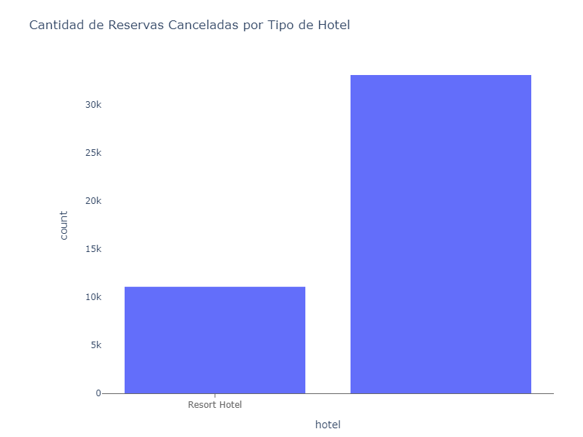

Análisis Exploratorio de Datos
Tipo de Hotel
En esta etapa vamos a recurrir a técnicas de Análisis Estadísticos Univariado y Bivariado para comprender la información dentro del data set, es decir, vamos a buscar patrones en las variables y ver como se relacionan entre si para tener una mejor idea con que datos estamos trabajando y así aprovechar su potencial.
El gráfico nos muestra que del total de reservas canceladas 44115, el tipo de hotel “City” es el mas frecuente con 33048 reservas canceladas frente a las 11067 del tipo “Resort”

Slide 5
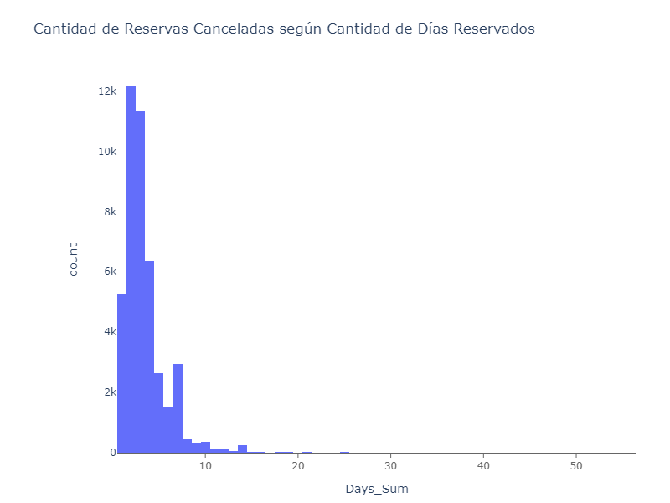
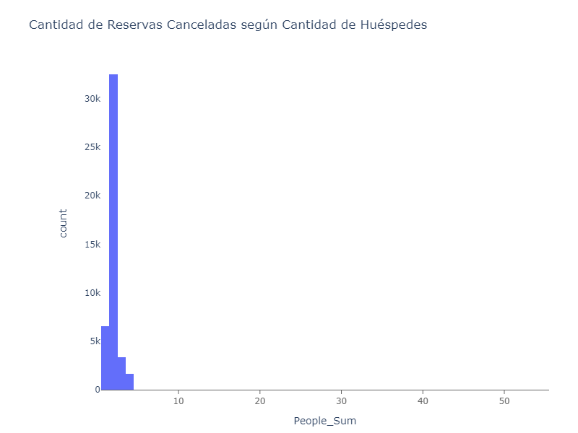
Cantidad de Días Reservados
Cantidad de Huéspedes
Este gráfico nos muestra la distribución
de la cantidad de reservas canceladas según la
cantidad de días reservados, siendo 2 y 3 días
los más frecuentes
Este gráfico nos muestra la distribución
de la cantidad de reservas canceladas según la
cantidad de huéspedes, siendo 2 personas la
Cantidad mas frecuente

Slide 6
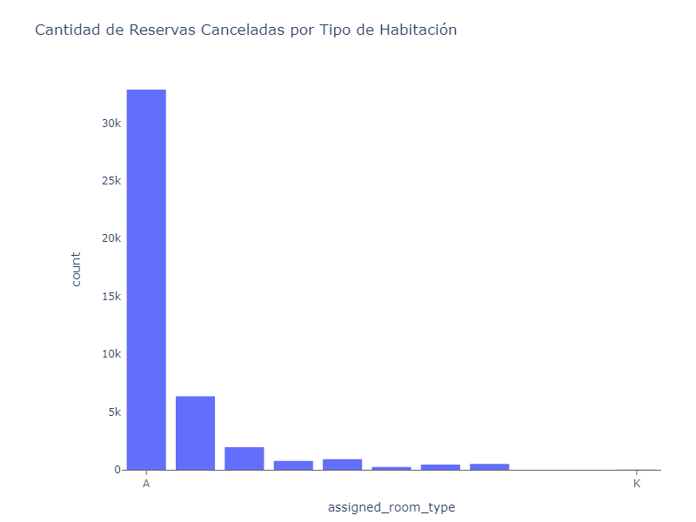
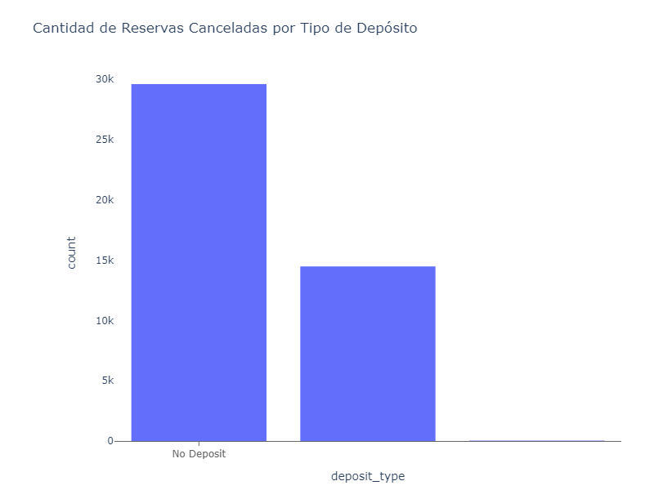
Tipo de Habitación
Depósito previo
El gráfico nos muestra la distribución de las reservas que fueron canceladas según si hicieron o no deposito previo, en el caso de que si lo hayan hecho el mismo es no reembolsable. Como vemos el 66 % de las reservas canceladas no hicieron deposito previo y el restante 34 % si lo habían hecho.
El gráfico nos muestra que de las 10 clases de habitaciones disponibles para ser reservadas, las habitaciones Clase “A”, “D” y “E” son las que con mas frecuencias son canceladas, destacándose entre ellas la Clase “A” por sobre el resto.

Slide 7
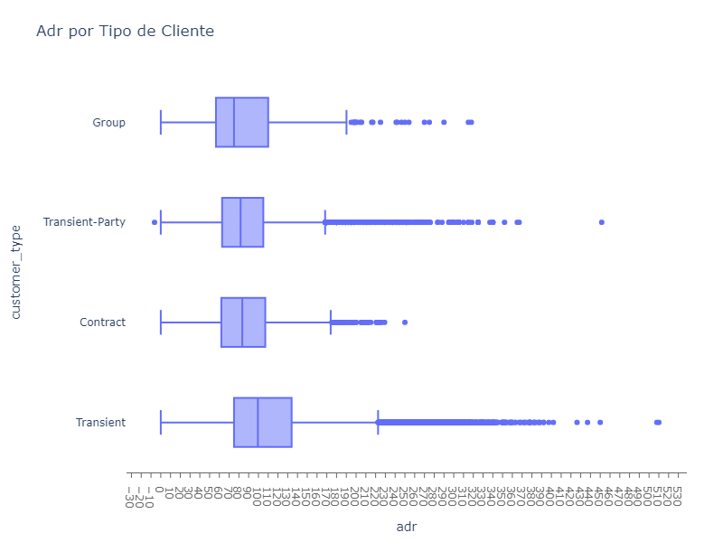
Average Daily Ratio por Tipo de Cliente
El Adr es el precio promedio por habitación por día, esta métrica es importante para el hotel ya que permite hacer una estimación de los ingresos
El gráfico de la derecha nos muestra los Adrs según el tipo de cliente destacándose el “Transient” como el cliente con adr mas alto con una mediana de Usd 99.45 y un rango total entre Usd 0 y Usd 510.

Slide 8
Primera Conclusión
Perfil de Reserva Susceptible de Cancelación:
Luego de analizar las variables del data set que presentamos como fuente de información y de seleccionar aquellas variables que nos permitían dar un breve resumen seguido de un gráfico explicativo llegamos a la siguiente conclusión:
Son reservas hechas para 2 personas
Con una estancia de 2 a 3 noches de duración
Eligen habitaciones Clase "A“ como las más frecuentes
En hoteles tipo City como el tipo más frecuente
Son clientes que no suelen hacer depósitos previos
Se hospedan en calidad de transitorios en su mayoría

Slide 9
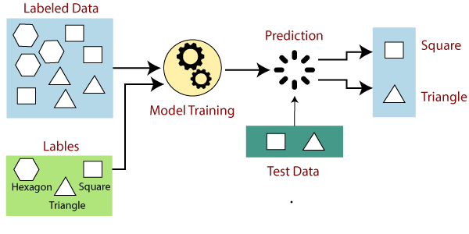
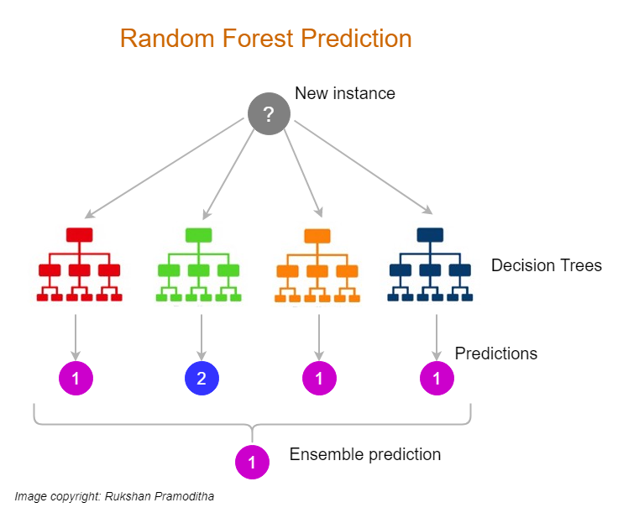
Aprendizaje Supervisado - Clasificación
Se define por el uso de conjuntos de datos etiquetados para entrenar algoritmos que clasifiquen datos o predigan resultados con precisión.
El aprendizaje supervisado ayuda a las organizaciones a resolver una variedad de problemas del mundo real a gran escala, por ejemplo clasificar el correo no deseado o detectar fraude.
Para nuestro modelo elegimos el algoritmo de clasificación Random Forest Classifier
Este algoritmo es entrenado con un data set de prueba, una vez que logramos el nivel de predicción deseado le pasamos una nueva instancia, este la procesa en varios arboles de decisión a la vez y nos devuelve la predicción que mejor desempeño obtuvo.

Slide 10
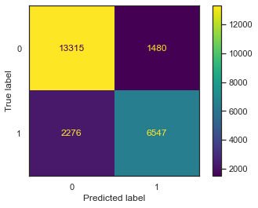
Métricas: Matriz de Confusión
Exactitud => 84 %
(VN + VP) / (VN + FP + FN + VP) * 100 => (13315 + 6547) / (13315+1480+2276+6547)
Precisión => 82 %
VP / (VP + FP) * 100 => 6547 / (6547 + 1480)
Sensibilidad => 74 %
VP / (VP + FN) * 100 => 6547 / (6547 + 2276)
Especificidad => 90 %
VN / (VN + FP) * 100 => 13315 / (13315 + 1480)
F1 Score => 0.78
2 * (Sensibilidad * Precisión) / (Sensibilidad + Precisión)
2 * (0.7420 * 0.8156) / (0.7420 + 0.8156) = 0.7179
VN = Verdaderos Negativos
FP = Falsos Positivos
FN = Falsos Negativos
VP = Verdaderos Positivos

Slide 11
Métricas: Matriz de Confusión
La Exactitud del 84 % nos dice que el porcentaje de elementos clasificados correctamente es alto, sobre 23618 reservas,19862 fueron correctamente clasificadas ya sea que efectivamente fueron canceladas (6547) como las que no lo fueron (13315).
La Precisión del 82 % nos dice que el porcentaje de elementos clasificados correctamente es alto, sobre 8027 reservas que el modelo predijo que iban a cancelar acertó en 6547 casos
El Recall fue elegida como la métrica mas importante a tener en cuenta porque indica que tan bien clasificó el modelo las reservas que efectivamente iban a ser canceladas acertando en un 74 %.

Slide 12
Luego de correr el modelo con el algoritmo Random Forest decidimos hacer lo mismo con otros algoritmos supervisados de clasificación con el objetivo de comparar las métricas y así tener una mayor certeza a la hora de elegir con que modelo quedarnos. Los modelos elegidos fueron:
Regresión Logística
Gradient Boosting
XGBoost y XGBoost Optimizado
A continuación mostramos una grilla comparativa de las métricas obtenidas:
 | Model | Train Accuracy | Train Precision Pos | Train Precision Neg | Test Recall Sens | Test Recall Esp | F1 Score Pos | F1 Score Neg
0 | Modelo 1: Random Forest Classifier | 0.840969 | 0.815622 | 0.854018 | 0.742038 | 0.899966 | 0.777092 | 0.876390
1 | Modelo 2: Regresión Logistica | 0.792828 | 0.816731 | 0.784311 | 0.574294 | 0.923150 | 0.674386 | 0.848086
2 | Modelo 3: Gradient Boosting | 0.800406 | 0.817886 | 0.793821 | 0.599116 | 0.920446 | 0.691613 | 0.852457
3 | Modelo 4: XGBoost | 0.807858 | 0.833775 | 0.798186 | 0.606596 | 0.927881 | 0.702270 | 0.858161
4 | Modelo 5: XGBoost Op | 0.808112 | 0.865191 | 0.789213 | 0.576108 | 0.946468 | 0.691659 | 0.860717

Slide 13
Conclusiones Finales
El modelo de *boosting XGBoost* optimizado en base a la búsqueda de hiperparámetros del Halving Randomized SearchCV fue el que mejor performance tuvo a la hora de clasificar las reservas que NO iban a ser canceladas con una **Precisión** del 87 % pero también obtuvo el **Recall** mas bajo, 55 %, lo que indica que no identifica de manera fiable las reservas pasibles de cancelación nuestro principal objetivo.
Por eso mismo nos inclinamos a elegir como modelo al **Random Forest Classifier** optimizado a través del Grid SearchCV que obtuvo el 74 % de aciertos en clasificar las reservas susceptibles de cancelación sin penalizar tanto la Precisión con un 82 % de aciertos Sabiendo ya las métricas de nuestro modelo estamos conformes con los resultados obtenidos cumpliendo asi el primer objetivo propuesto, para el segundo objetivo y en base a las métricas obtenidas, **Accuracy** 84 %, **Precision** 82% y **Recall** 74 % recomendamos la opción de sobreventa de habitaciones con el fin de maximizar el uso de las instalaciones.

